Slide 1
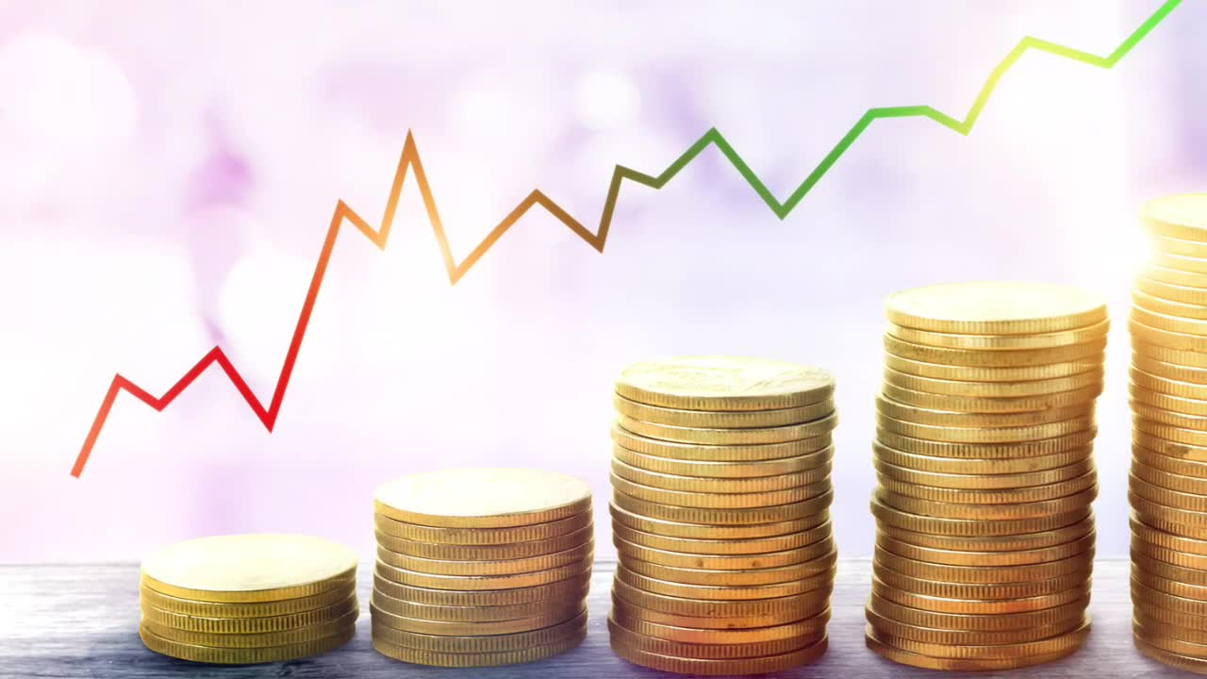

Financijska pismenost 💰

Slide 2
1. RUNDA – Osnove novca
5 bodova

Slide 3
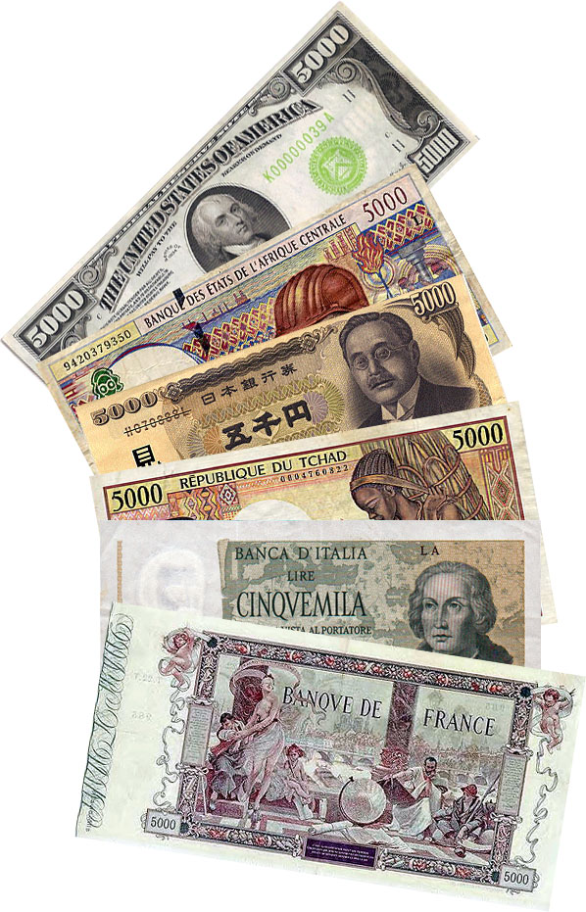
Kako se zove valuta koja se koristi u Hrvatskoj?
Kuna
Euro
Lira
Franak

Slide 4
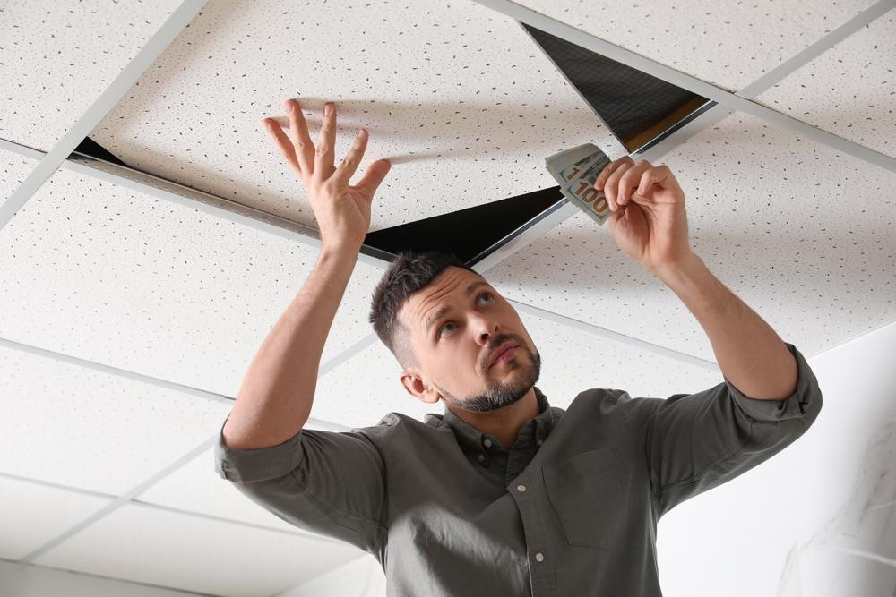
Kako se zove mjesto gdje ljudi čuvaju svoj novac?
banka
čarapa
kartica
bankomat

Slide 5
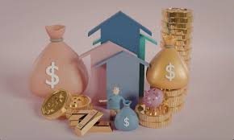
Kako se zove novac koji spremamo za budučnost?
a) spremljeni novac
b) kasica
c) ušteđeni novac
d) poluga

Slide 6
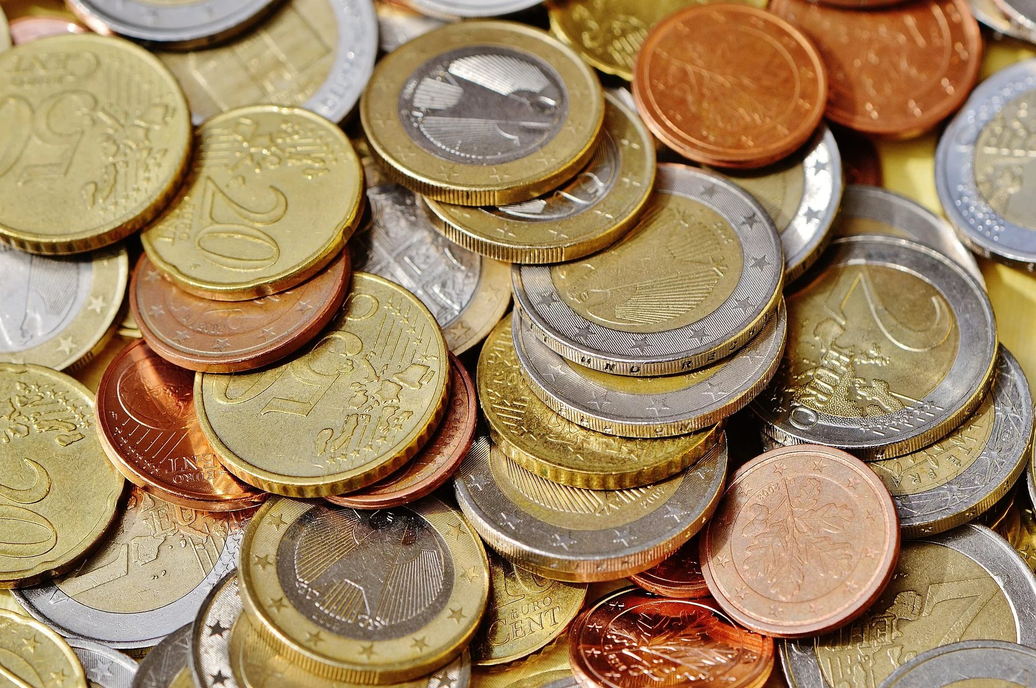
Koliko centi ima 1 euro?
a)10
b)1000
c)100
d) 1

Slide 7
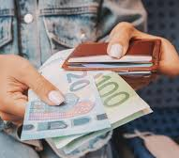
Kako se zove plan raspodjele novca?
a) pravilo
b) protokol
c) tablica
d) budžet

Slide 8
2. RUNDA – Potreba ili želja
Napišite P (potreba) ili Ž (želja).
5 bodova

Slide 9
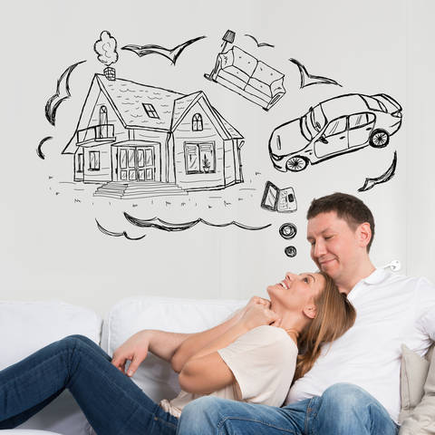
Što je od navedenog potreba, a što želja?
1. Kruh
2. Nova video igra
3. Voda
4. Sladoled
5. Školske knjige

Slide 10
3. RUNDA – Brzo računanje 💡
5 boda

Slide 11
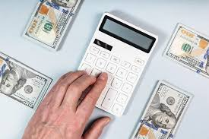
Imaš 10.95 €, a potrošiš 6.50 €. Koliko ti ostaje?

Slide 12
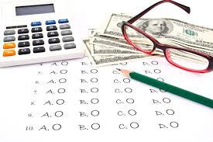
Ako štediš 2.50 € svaki tjedan, koliko ćeš imati nakon 5 tjedana?

Slide 13
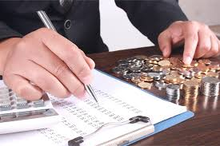
Igračka košta 12.95 €, a imaš 9 €. Koliko ti još novaca nedostaje da kupiš tu igračku?

Slide 14
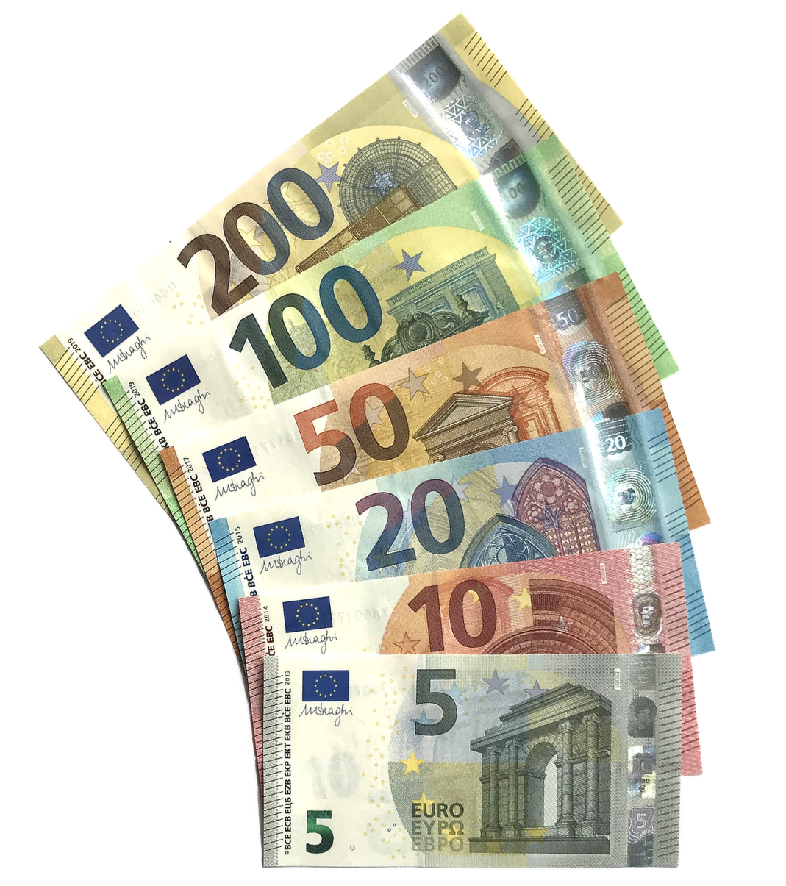
Ako imaš 3 kovanice od 2 € i 15 kovanica od 50 centi. Koliko ukupno novca imaš?

Slide 15
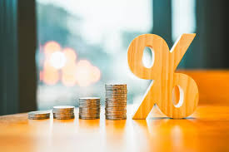
Koliko je 25% od 100€?

Slide 16
4. RUNDA – Poveži I primijeni
5 bodova

Slide 17
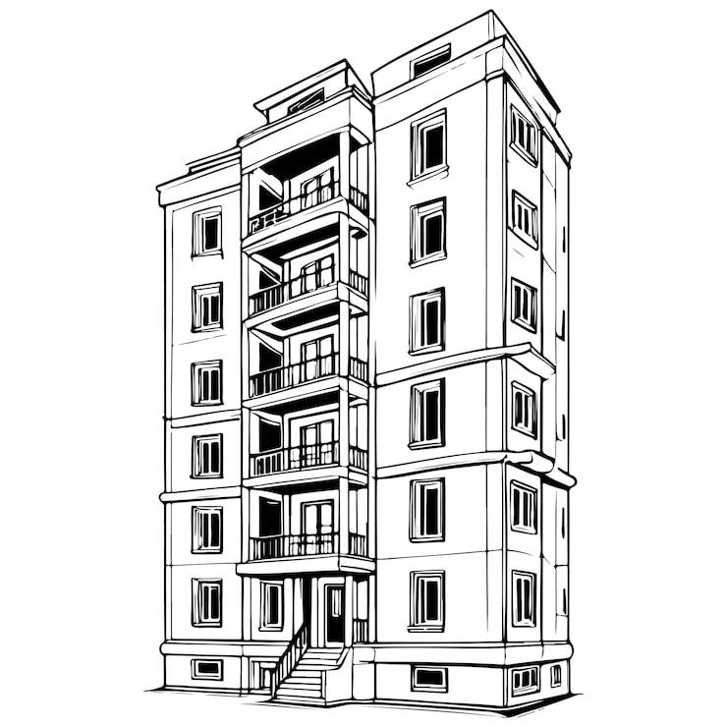

Cijena $1 m^{2}$ stana u Jastrebarskom iznosi 2000 €. Koliko treba platiti $65 m^{2}$ stana?

Slide 18
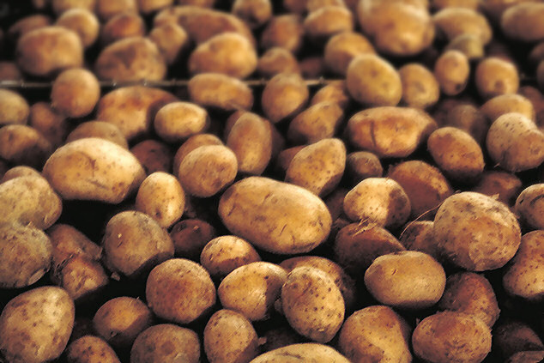
Što je povoljnije kupiti 5 kg krumpira za 5.35 € ili 10 kg krumpira za 10.50 €?

Slide 19
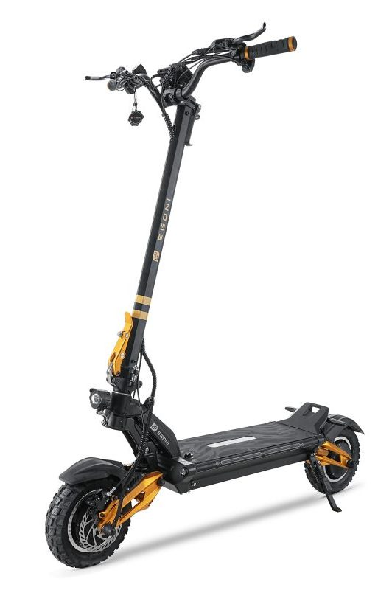
Sara želi kupiti romobil koji košta 250 €. Svaki tjedan Sara dobije 30 € džeparca. Koliko najmanje tjedana Sara mora štedjeti da može kupiti romobil?

Slide 20

Franjini roditelji štede za njegov studij. Odlučili su svaki mjesec stavljati na štednju 70 €. Koliko ukupno mogu uštedjeti za 15 godina?

Slide 21
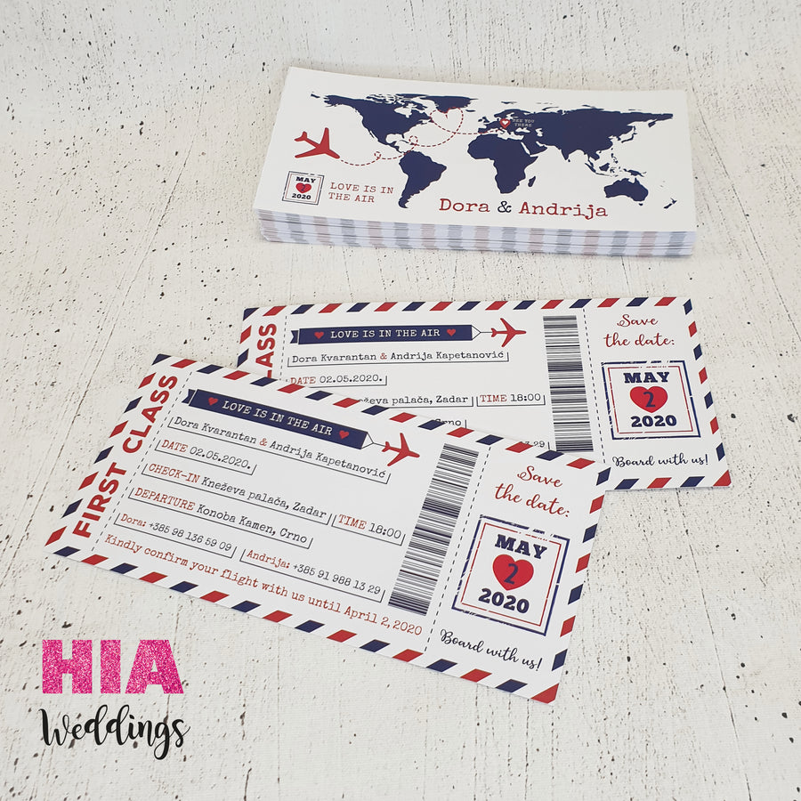
Cijena povratne avionske karte na relaciji London – Zagreb iznosi 150 ₤. Koliko je to € ? (1 € = 0.865 ₤, u računu zaokruži na 1 € = 0.9 ₤ )

Slide 22
5. RUNDA – Pitanje procjene

Slide 23
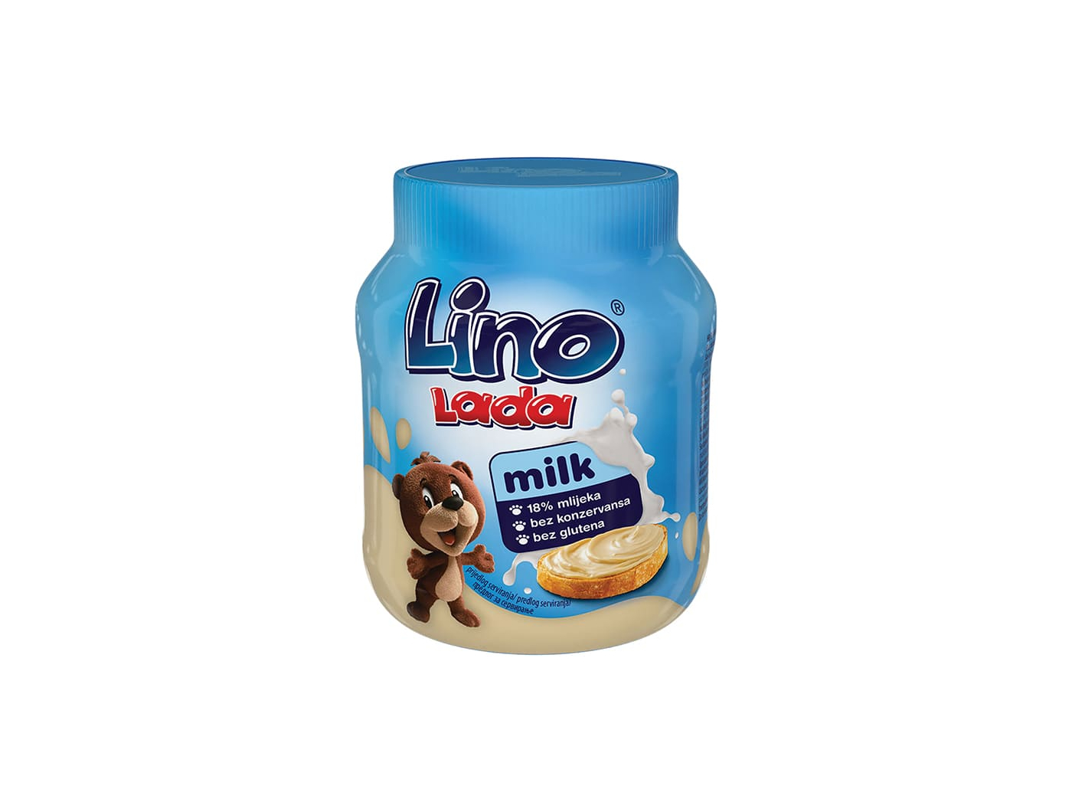
Koliko košta Lino Lada Milk 350 g?

